Slide 1
Škola: Základní škola Kladruby Husova 203, Kladruby, 349 61 Číslo projektu: CZ.1.07/1.4.00/21.3668 Modernizace výuky
Autor: Petr Kindelmann
Název materiálu: George Stephenson
Šablona: III/2
Sada: III2_C.01
Předmět: Fyzika
Třída: VI.

Slide 2
Anotace: Tento výukový materiál je zaměřen na George Stephensona.
Prezentace doplňuje školní učivo, seznamuje žáky s vynálezci a vynálezy, motivuje žáky k zájmu o předmět, poukazuje na historické souvislosti a podporuje mezipředmětové vazby.
Klíčová slova:
Stephenson
lokomotiva
hornická bezpečnostní lampa

Slide 3
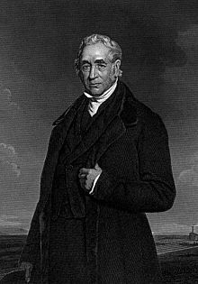
George Stephenson
Britský inženýr (1781 - 1848).

Slide 4
Vyučoval na Killingworth Colliery.
Jako inženýr zlepšoval v dolech parní stroje a čerpadla.
Zřídil tam i několik šikmých ploch pro přepravu uhlí a nakonec 12 km dlouhou důlní dráhu.
V roce 1814 předvedl úspěšně parní lokomotivu, která na kolejích postavených do svahu utáhla osm vozů s nákladem 30 tun (nechal si jí patentovat).
V letech 1823 až 1825 projektoval a uvedl do provozu první veřejnou železniční trať pro dopravu osob na světě mezi britskými městy Stockton Darlington.
Zdokonalil hornickou lampu.

Slide 5
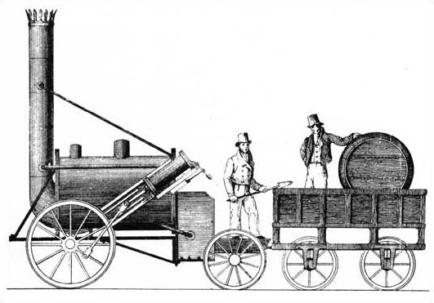
Lokomotiva
Zkonstruoval lokomotivu, která byla schopna utáhnout až 30 vozů s nákladem o 90 tunách rychlostí 19 km/h.
Již v roce 1823, založil továrnu na výrobu lokomotiv.
Lokomotivy vyvážel do celé Evropy. V říjnu 1829 vyhrál závod lokomotivou nazvanou Raketa (Rocket).
Raketa se stala vzorem lokomotiv na více než jedno století, jezdila „závratnou“ rychlostí - 19,2 km/h. Dosahovala maximální rychlosti úctyhodných 46 km/h.
Stephenson se podílel i na jiných významných železnicích světa.

Slide 6
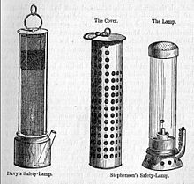
Bezpečnostní hornická lampa
Lampu zdokonalil roku 1816.
Lampa poskytovala hrubý test na přítomnost plynů. Jestliže byly přítomny hořlavé plynové směsi, plamen hornické lampy byl vyšší a namodralý.
Horníci mohli také umístit tuto lampu blízko země a objevit tak oxid uhličitý (oxid uhličitý má vyšší hustotu než vzduch ).
Jestliže bylo důlní ovzduší chudé na kyslík, tak plamen lampy zhasl.

Slide 7
Zdroj
http://cs.wikipedia.org/wiki/George_Stephenson, 16.9.2012
http://upload.wikimedia.org/wikipedia/commons/thumb/a/ac/George_Stephenson.jpg/640px-George_Stephenson.jpg , 16.9.2012
http://upload.wikimedia.org/wikipedia/commons/3/3f/Stephenson%27s_Rocket_drawing.jpg , 16.9.2012

